Slide 1
第二节 对坐标的曲线积分
curvilinear integral
问题的提出
对坐标的曲线积分的概念
coordinates
对坐标的曲线积分的计算
两类曲线积分之间的关系

Slide 2


























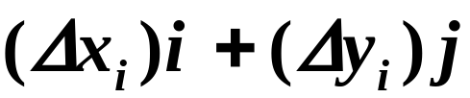
一、问题的提出
实例
变力沿曲线所作的功
？
常力沿直线所作的功
分割

Slide 3






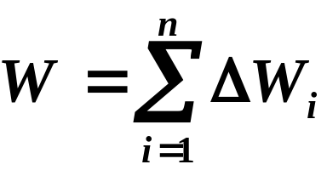
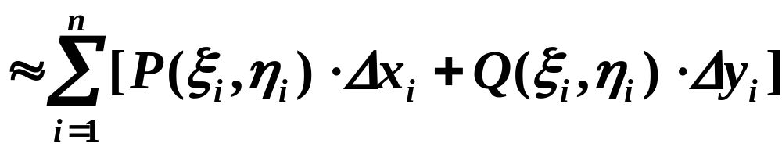
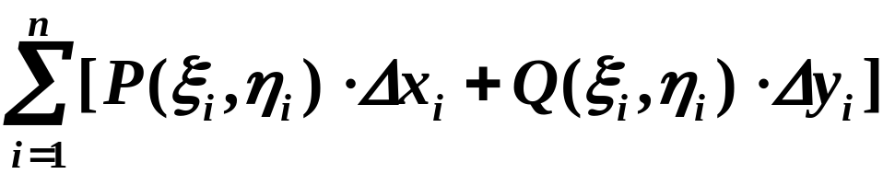

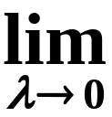
取
取近似
即
求和
取极限

Slide 4


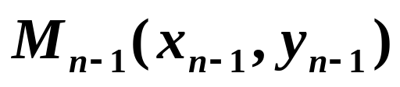
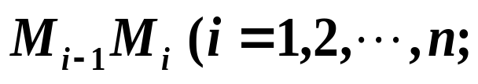
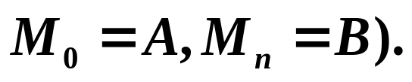
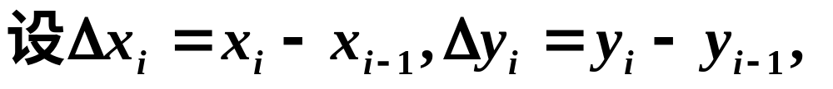

二、对坐标的曲线积分的概念
1. 定义
设L为xOy面内从点A到点B的一条有向光滑
曲线弧,
在L上有界.
用L上的点:
M
(
x
,
y
),
☹
2
2
2
把L分成n个有向小弧段
上任意取定的点.

Slide 5

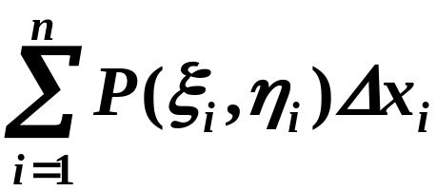

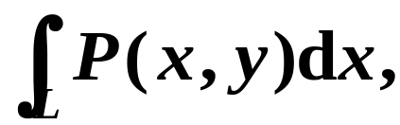
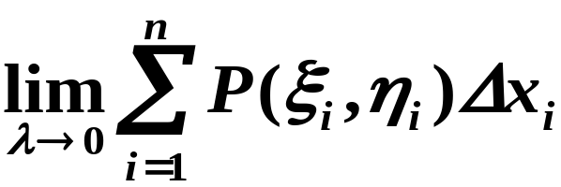
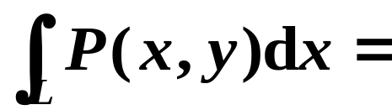
如果当各小段长度的最大值
的极限总存在,
则称此极限为函数
在有向曲线弧 L上
对坐标x的曲线积分,
或称
第二类曲线积分.
记作
即
积分弧段
被积函数

Slide 6
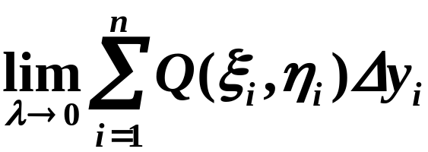
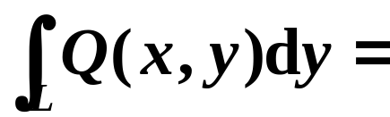

类似地定义
称
在有向曲线弧 L上
对坐标y的曲线积分.

Slide 7

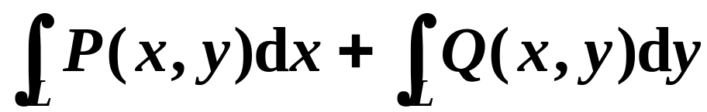
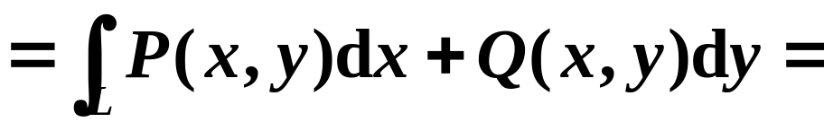
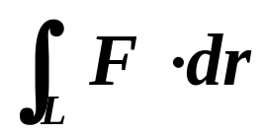
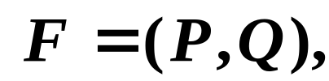
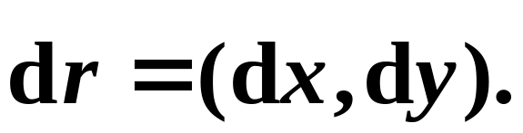
2. 存在条件
在光滑曲线弧L上
连续,
第二类曲线积分存在.
3.组合形式
“点积”形式
其中

Slide 8
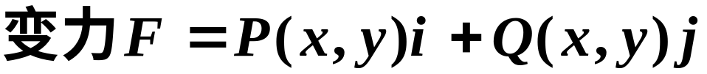

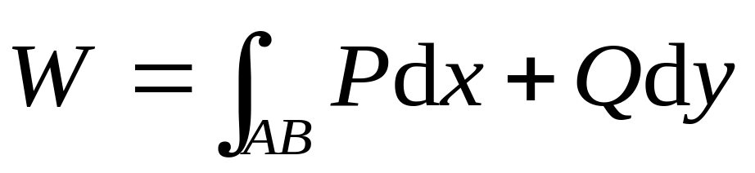
4. 物理意义
⌒
⌒

Slide 9
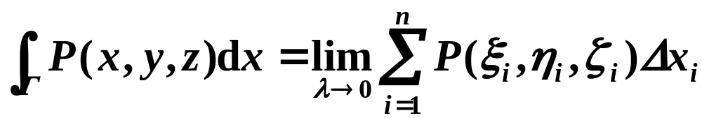
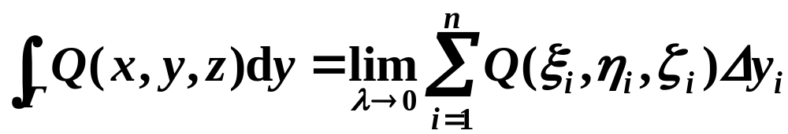
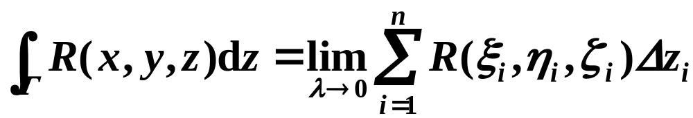
5. 推广
空间有向曲线弧Γ,

Slide 10
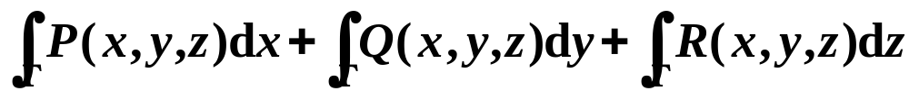
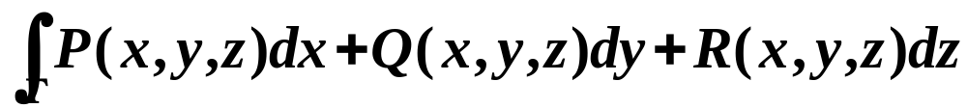
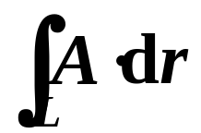


类似的
也有简写形式
或者向量形式
其中

Slide 11

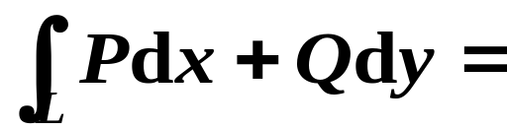
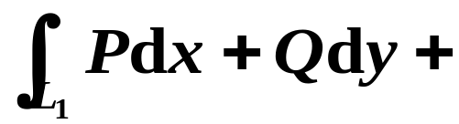
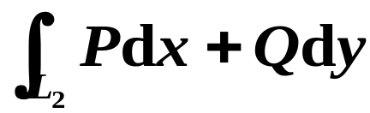
6. 性质
(1) 线性性质
(2)
则
L
L₂
L₁

Slide 12



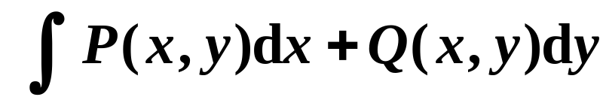


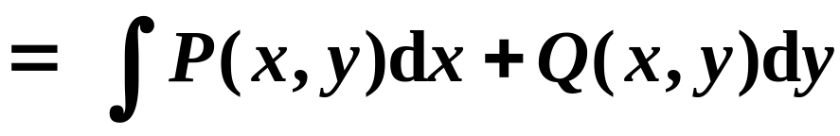
(3)
有向曲线弧,
则
对坐标的曲线积分与
曲线的方向有关.
所以对坐标的曲线积分应该特别注意积分弧段的方向！！

Slide 13

三、对坐标的曲线积分的计算
思想是
化为定积分计算.
对坐标的曲线积分与曲线的方向有关.
因此下限应是起点的坐标,
上限是终点的
坐标.

Slide 14
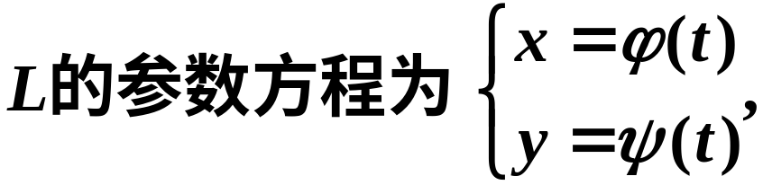
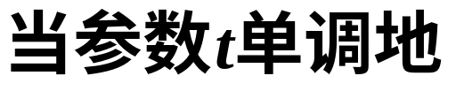
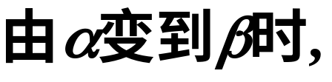
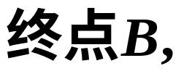

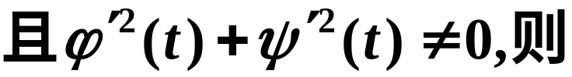
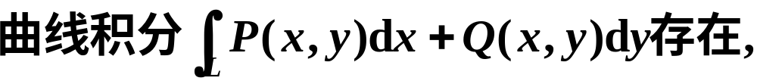
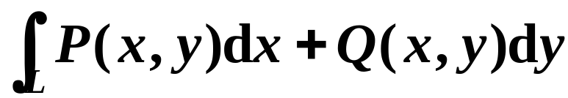
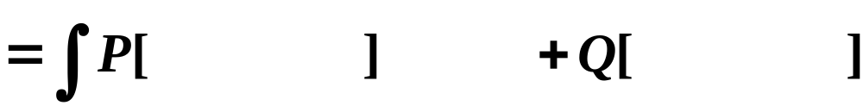






定理
连续,
且

Slide 15
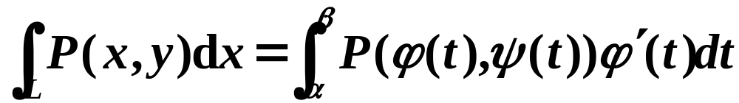
(1) 对坐标的曲线积分的计算同样是转化为定积分。
(2) 转化为定积分只要做两个工作：
代换(将函数中的x,y 代换为曲线的参数方程)；
定 限(确定 积分的上下限，与第一类曲线积分不同)。
(3) 由于第二类曲线积分与方向有关，所以转化为定积分
必须是下限对应于弧线的起点，上限对应于终点，上
限未必大于下限。
(4) 本公式也表示：
可见：

Slide 16

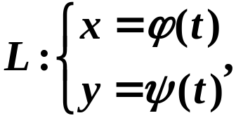
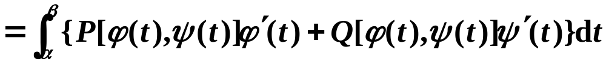



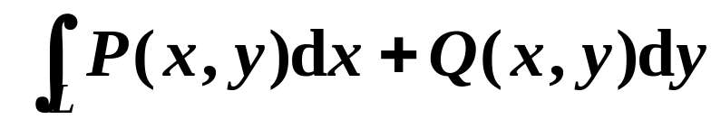
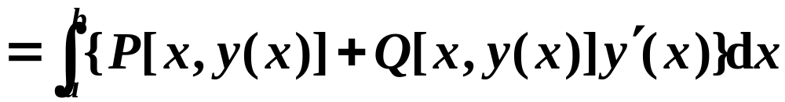
特殊情形
(1)
则

Slide 17



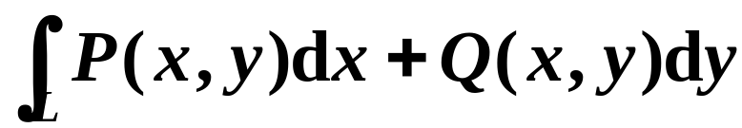
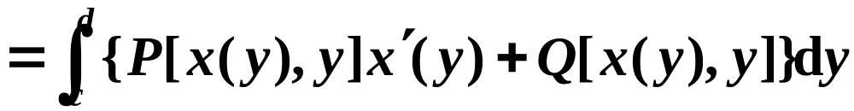
(2)
则

Slide 18
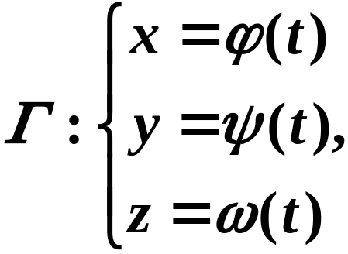


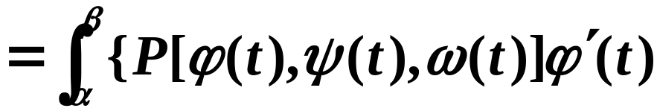

(3)
推广

Slide 19















例
解
(1)
⌒
⌒

Slide 20









(2)

Slide 21









例
其中Γ是由点A(1,1,1)到点B(2,3,4)的直线段.
解
直线AB的方程为
化成参数式方程为
A点对应
B点对应
于是
1
=
∫
(
1
+
t
)
d
t
+
(
1
+
2
t
)
2
d
t
+
(
1
+
3
t
)
3
d
t
0

Slide 22


练习
其中Γ是由点A(3,2,1)到点B(0,0,0)的直线段.

Slide 23











例
其中
(1) L是上半圆周 反时针方向;
(2) L是x轴上由点 到点 的线段.
解
(1)中L的参数方程为
A点对应
B点对应
原式=
+
(
a
sin
t
−
a
cos
t
)
d
(
a
sin
t
)

Slide 24




其中
(2) L是x轴上由点 到点 的线段.
(2) L的方程为
原式=

Slide 25






例
其中L为
(1) 抛物线y=x² 上(0,0)到(1,1)的一段弧
(2) 抛物线x=y² 上(0,0)到(1,1)的一段弧
(3) (0,0)到(1,0)再到(1,1)的折线
解
y=x²
(1) 积分弧段为
x=x x 从0到1
所以

Slide 26
同样可计算(2)(3)，并且注意到积分结果？
可见，同一曲线积分，虽然路径不同，但结果也可能相同，即此时积分结果和路径无关

Slide 27




例
质点在M(x,y)处受到力 的作用， 的大小与M到原点的距离成正比， 的方向恒指向原点，此质点由点A(a,0)沿椭圆 按逆时针方向
移动到点B(0, b),求 所做的功
解
的方向就是向量
的反方向.
其大小与此向量的模成正比

Slide 28





所以假设
其中k>0，为比例常数
由第二类曲线积分的物理意义
⌒
⌒
⌒
⌒

Slide 29




椭圆的参数方程为
起点对应的参数为0，终点对应的参数为

Slide 30




补充
在分析问题和算题时常用的
对称性质
对坐标的曲线积分,
当平面曲线L是分段
L在上半平面部分与
光滑的,
关于
x 轴对称,
下半平面部分的走向相反时,
则
P(x, y)为
y的偶函数
P(x, y)为
y的奇函数
其中L₁是曲线L的上半平面的部分.
对
类似地,
的讨论也有相应的结论.

Slide 31









四、两类曲线积分之间的关系
有向曲线弧L的切向量为
设有向平面曲线弧为
❒
t
=
(
ϕ
′
(
t
),
ψ
′
(
t
))
则

Slide 32











推广
空间曲线
则
可用向量表示
有向曲线元

Slide 33








例
把对坐标的曲线积分
化为对弧长的曲线积分.
其中L为沿抛物线
从点(0,0)到(1,1).
解
所以

Slide 34
五、小结
对坐标曲线积分的概念
四步:分割、取近似、求和、取极限
对坐标的曲面积分的性质
注意:
关于曲线方向的性质
对坐标曲线积分的计算
思想:化为定积分计算
对坐标曲线积分的物理意义
变力沿曲线所作的功
两类曲线积分之间的联系

Slide 35
作 业
习题11-2 (200页)
2. 3. (2) (4) (6) 4. 7.(3)

